Slide 1
Многообразие в единстве вариации
Музыка
3 класс

Slide 2
Вариация- (от лат. – изменение) – многократное повторение основной мелодии с некоторыми её изменениями.

Slide 3
Причём первоначальная тема всё время обогащается, украшается, становится более интересной, не теряя при этом своей узнаваемости.

Slide 4
Что такое тембр?
Специфическая окраска звука разных музыкальных инструментов и голоса.

Slide 5
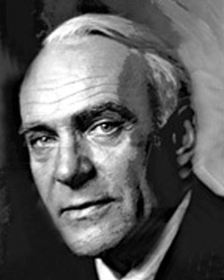
Л.К Книппер
Проследите, как изменяется сопровождение песни
«Пролюшко-поле»
композитора Л.К.Книппера,

Slide 6
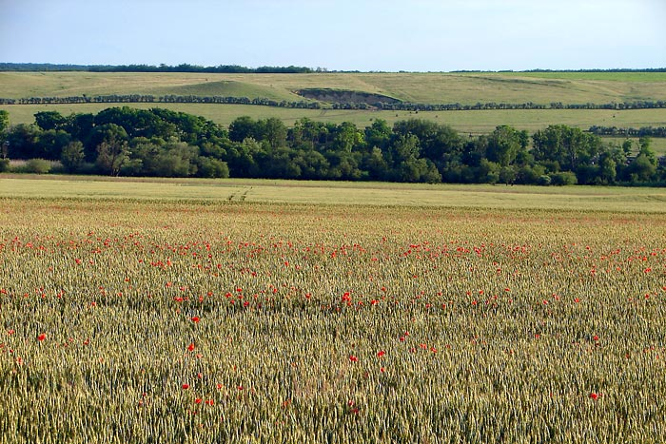

Slide 7
Изменялась ли мелодия в вариации «Польшко-поле»?
Как звучала вариация в начале ?
Какие тембры вы услышали в следующей части?

Slide 8
Что такое мелодия?
Основная мысль музыкального произведения, выраженная в одноголосом напеве.
Мелодия – важнейшее средство музыкальной выразительности.

Slide 9
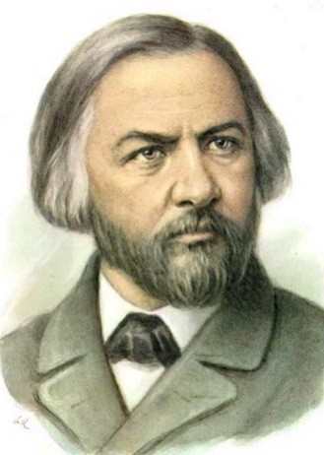
Такую музыкальную форму придумал русский композитор, основоположник русской оперы М.И. Глинка

Slide 10
Поэтому она названа в его честь – «глинкинские вариации». Мелодия.
Кого называют композитором?

Slide 11
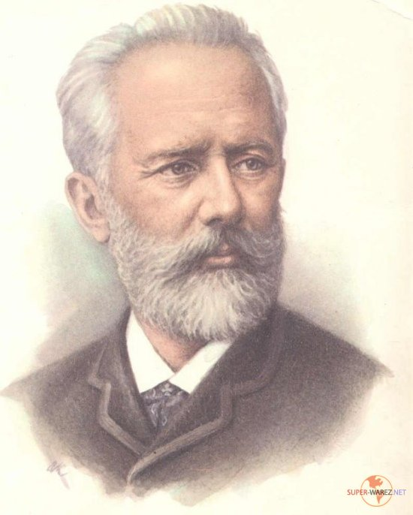
Другой великий русский композитор
П.И.Чайковский, написал сольный танец в классическом балете «Спящая красавица».

Slide 12
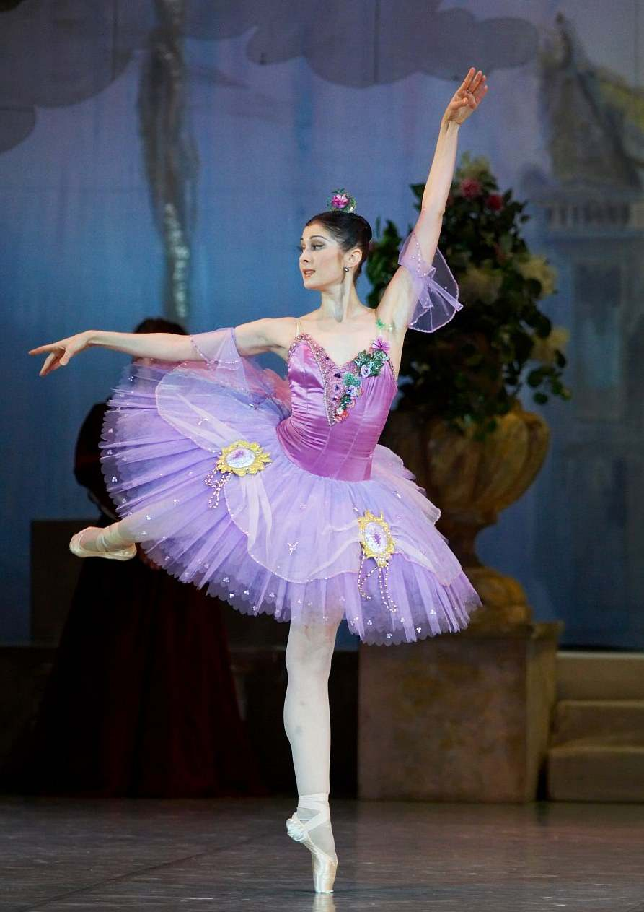
«Спящая красавица» вариация феи Сирени

Slide 13
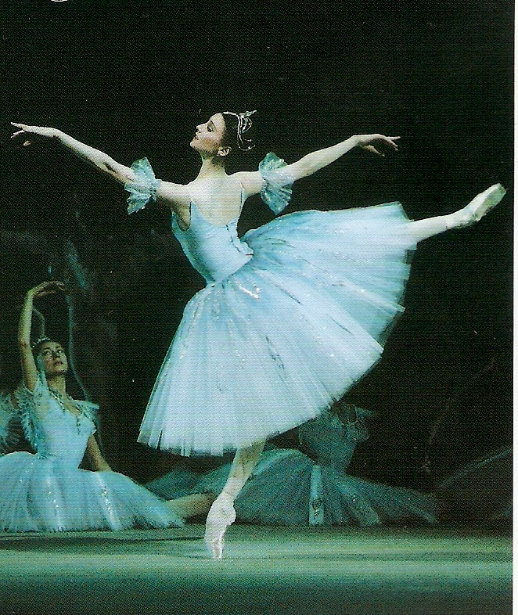
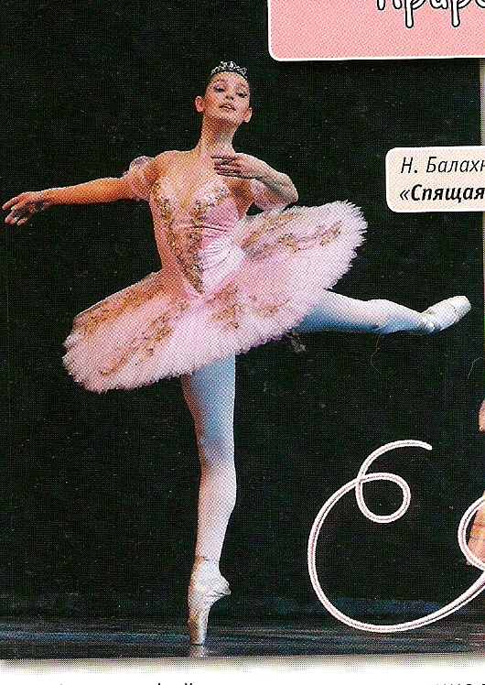
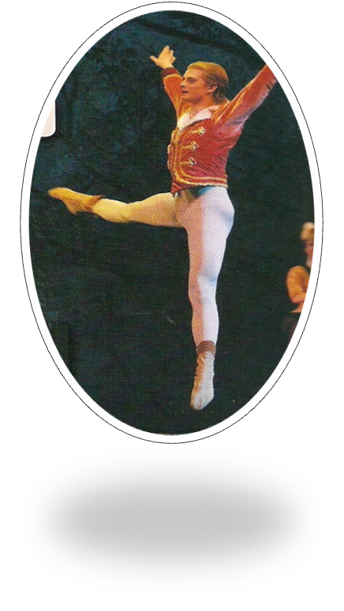
Вариация - одна из выразительных форм языка балетного спектакля.
В вариациях –сольных выходах, персонажи рассказывают о себе, представляя зрителям свой «портрет»
Мастером вариаций классического танца был великий хореограф 19 века Мариус Петипа.

Slide 14
Просмотр фрагмента балета «Спящая красавица»

Slide 15
Закрепление пройденного материала
Что такое вариация?
Какие особенности у данной музыкальной формы?
Кто придумал вариацию как музыкальную форму?
Только ли в музыке используется термин вариация?
Где мы ещё встречаем слово вариация?

Slide 16
Разучивание песни «Семь дорожек»

Slide 17
1. Над рекой, над городом Вырос мост! Это встала радуга Выше звёзд!

Slide 18
Припев: Семь дорожек светятся В зеркале реки! Побежим по радуге Наперегонки! Улыбнётся солнышко В рыжие усы – Каждому достанется Капелька росы!

Slide 19
2. Мы подкову радуги Разогнём! И в косички радугу Заплетём!

Slide 20
Припев: Семь дорожек светятся В зеркале реки! Побежим по радуге Наперегонки! Улыбнётся солнышко В рыжие усы – Каждому достанется Капелька росы!

Slide 21
3. Не растает радуга Насовсем! Мы разделим радугу Всем, всем, всем!

Slide 22
Припев: Семь дорожек светятся В зеркале реки! Побежим по радуге Наперегонки! Улыбнётся солнышко В рыжие усы – Каждому достанется Капелька росы!

Slide 23
Спасибо!

